Slide 1
Algorithm Design & Analysis Introduction to Algorithm
《算法分析与设计》课程组
重庆大学计算机学院
Notes:
Chapter 1 is an overview of algorithms and their place in modern computing systems. This chapter defines what an algorithm is and lists some examples. It also makes a case that algorithms are a technology, just as are fast hardware, graphical user interfaces, object-oriented systems, and networks.

Slide 2
《算法分析与设计》课程介绍
教材《Introduction to Algorithms》
作者：Thomas H. Cormen, Charles E. Leiserson, Ronald L. Rivest, Clifford Stein.
出版社：MIT Press
版本：Third Edition, 2009
学习目标：掌握经典算法的基本原理，懂得如何寻求解决问题的方法
学习方法：多读、多练习、勤思考、勤动手

Slide 3
教材-原版

Slide 4
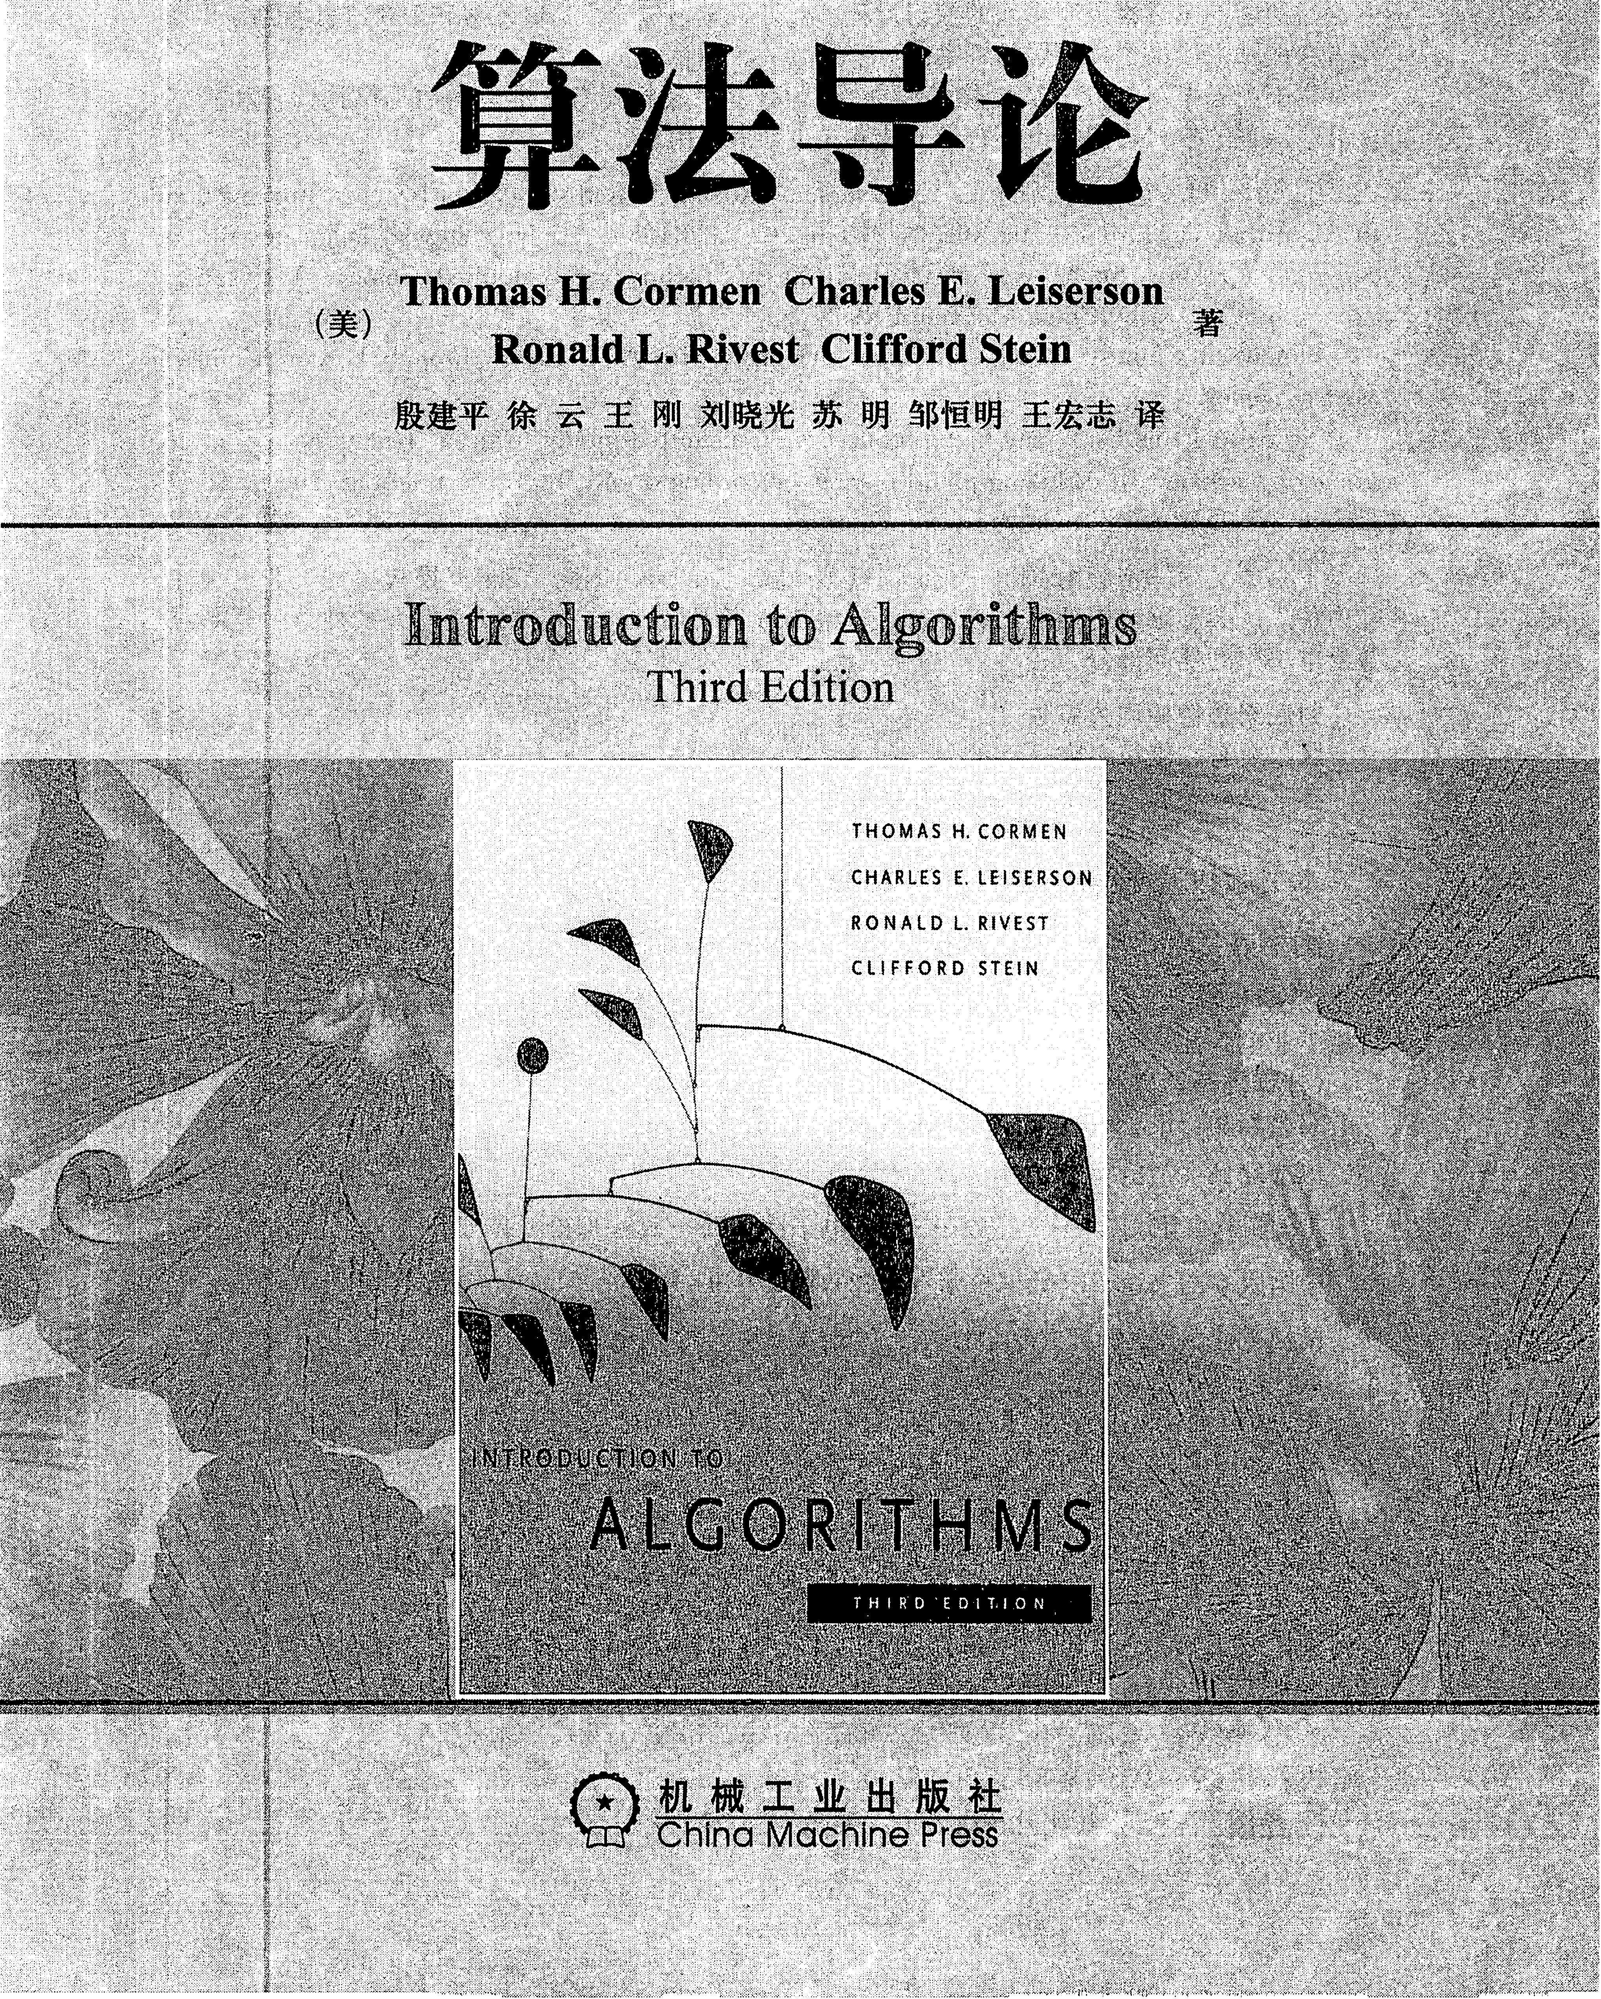
教材-中译

Slide 5
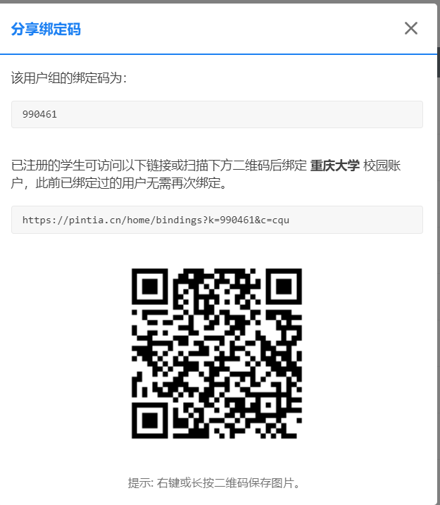
课程成绩评价方式
平时成绩 占总成绩45%
PTA在线答题
平时作业
课堂小测试
期末考试（闭卷）占总成绩55%

Slide 6

课程教学平台
作业交互
SAKAI：
QQ群：640157428
助教
王惊涛
QQ：1119066214
教师
陈自郁 chenziyu@cqu.edu.cn

